Slide 1
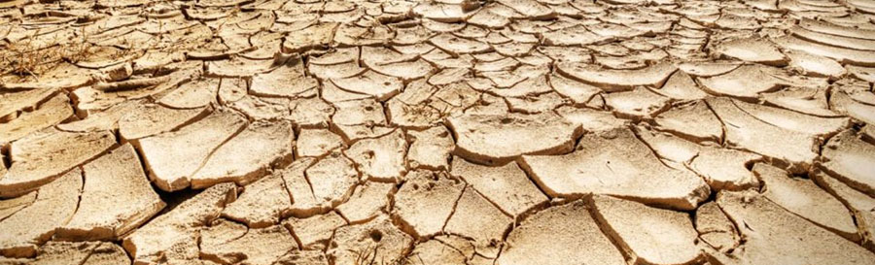

Ciencia de Datos para análisis de
cambio climático
Profesor: Cristian Martínez, cristian.martinez.v@uai.cl
Ayudante: Leandra Loyola leloyola@alumnos.uai.cl
Clase: 13/04/2023

Slide 2
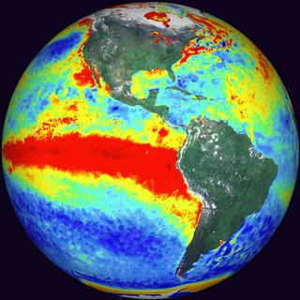
El Niño y Otros Fenómenos Climáticos Interanuales
Neelin, 2011. Climate Change and Climate Modeling, Cambridge UP
Notes:
fig3.8_parcel.def.gif

Slide 3
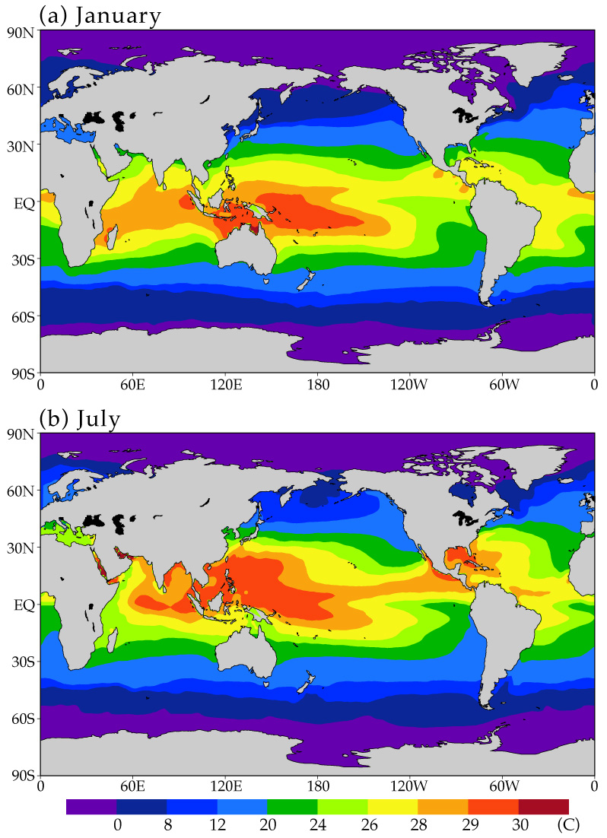
Climatología temperatura superficial del mar (TSM) - Enero
Condiciones normales en el Pacífico Tropical:
TSM cálida en Pacífico Oeste, fría en Pacíco Este
Climatología temperatura
superficial del mar (TSM) - Julio
Neelin, 2011. Climate Change and Climate Modeling, Cambridge UP
Notes:
sst_clim_clr_wmap.eps from chap.2

Slide 4
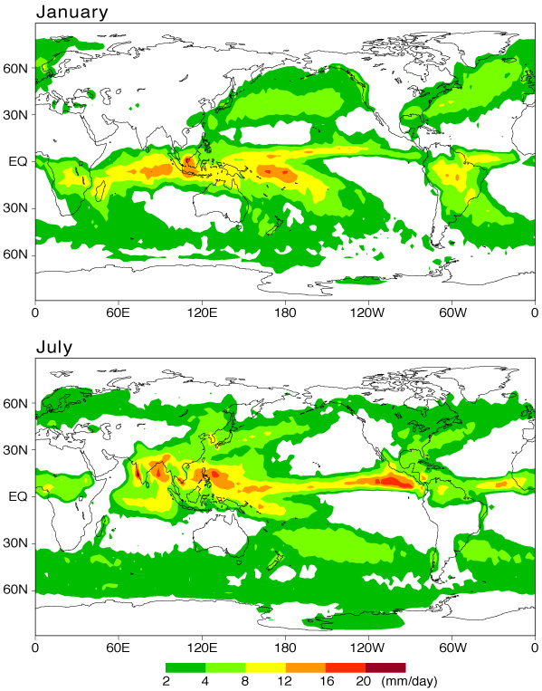
Condiciones normales en el Pacífico Tropical:
Lluvioso en Pacífico Oeste, seco en Pacíco Este
Climatología precipitación
- Enero
Climatología precipitación
- Julio
Neelin, 2011. Climate Change and Climate Modeling, Cambridge UP
Notes:
fig2-13_precc_janjul_c.jpg from chap.2

Slide 5
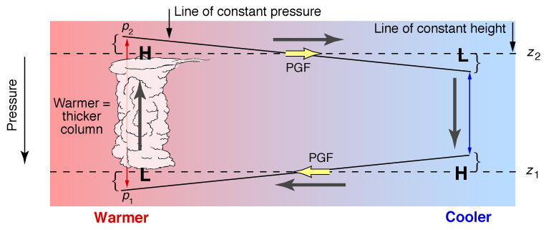
Circulaciones termales (explicación detallada en curso “Cambio Climático”)
Puntos más importantes:
Gradientes de temperatura crean gradientes de presión
Gradientes de presión velocidad horizontal (vientos) (posteriormente afectados por Coriolis, fricción)
Neelin, 2011. Climate Change and Climate Modeling, Cambridge UP
Notes:
fig3-5_thermalcirc_c.jpg

Slide 6
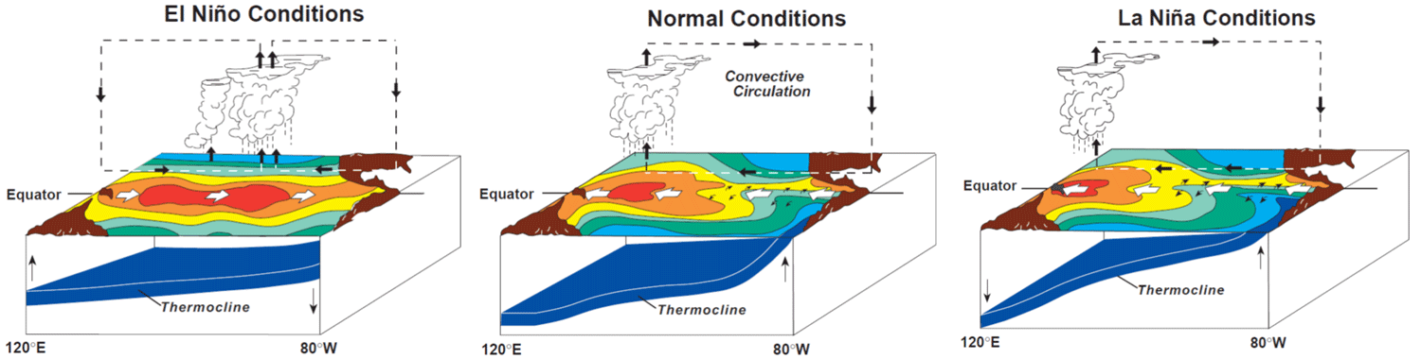
El Niño Oscilación del Sur (ENSO) es un fenómeno acoplado océano-atmósfera y la mayor fuente de variabilidad climática a escala interanual
Source: NOAA
Pacífico Oeste cálido/Pacífico Este frío
Baja presión superficial en el Oeste / Alta presión superficial en el Este
Vientos superficiales de Este a Oeste
Nivel del mar más alto / Termoclina más baja en el oeste*
Surgencia ecuatorial trae aguas frías desde abajo de la superficie en el Este
Notes:
Upwelling: Afloramiento o surgencia

Slide 7
El Niño Oscilación del Sur (ENSO) es un fenómeno acoplado océano-atmósfera y la mayor fuente de variabilidad climática a escala interanual
Source: NOAA
Pacífico Oeste cálido/Pacífico Este frío
Baja presión superficial en el Oeste / Alta presión superficial en el Este
Vientos superficiales de Este a Oeste
Nivel del mar más alto / Termoclina más baja en el oeste*
Surgencia ecuatorial trae aguas frías desde abajo de la superficie en el Este
*¿Por qué alto nivel del mar implica termoclina más baja?
Notes:
Upwelling: Afloramiento o surgencia

Slide 8
El Niño Oscilación del Sur (ENSO) es un fenómeno acoplado océano-atmósfera y la mayor fuente de variabilidad climática a escala interanual
Source: NOAA
Pacífico Oeste cálido/Pacífico Este frío
Baja presión superficial en el Oeste / Alta presión superficial en el Este
Vientos superficiales de Este a Oeste
Nivel del mar más alto / Termoclina más baja en el oeste*
Surgencia ecuatorial trae aguas frías desde abajo de la superficie en el Este
*¿Por qué alto nivel del mar implica termoclina más baja?
Ayuda: termoclina separa el agua cálida (y menos densa) arriba del agua fría (y más densa) en el océano profundo
Notes:
Upwelling: Afloramiento o surgencia

Slide 9
El Niño Oscilación del Sur (ENSO) es un fenómeno acoplado océano-atmósfera y la mayor fuente de variabilidad climática a escala interanual
Source: NOAA
El Niño: condiciones normales se relajan
Pacífico Oeste cálido/Pacífico Este frío
Baja presión superficial en el Oeste / Alta presión superficial en el Este
Vientos superficiales de Este a Oeste
Nivel del mar más alto / Termoclina más baja en el oeste*
Surgencia ecuatorial trae aguas frías desde abajo de la superficie en el Este
Notes:
Upwelling: Afloramiento o surgencia

Slide 10
El Niño Oscilación del Sur (ENSO) es un fenómeno acoplado océano-atmósfera y la mayor fuente de variabilidad climática a escala interanual
Source: NOAA
El Niño: condiciones normales se relajan
La Niña: condiciones normales se fortalecen
Pacífico Oeste cálido/Pacífico Este frío
Baja presión superficial en el Oeste / Alta presión superficial en el Este
Vientos superficiales de Este a Oeste
Nivel del mar más alto / Termoclina más baja en el oeste*
Surgencia ecuatorial trae aguas frías desde abajo de la superficie en el Este
Notes:
Upwelling: Afloramiento o surgencia

Slide 11
El Niño Oscilación del Sur (ENSO) es un fenómeno acoplado océano-atmósfera y la mayor fuente de variabilidad climática a escala interanual
Source: NOAA
SST
(TSM)
Convection
Pressure
Upwelling
Fluxes
Advection
Th
Thermocline
(Termoclina)
Wind
(viento)
Sea level
Ekman Transport
Notes:
Upwelling: Afloramiento o surgencia

Slide 12
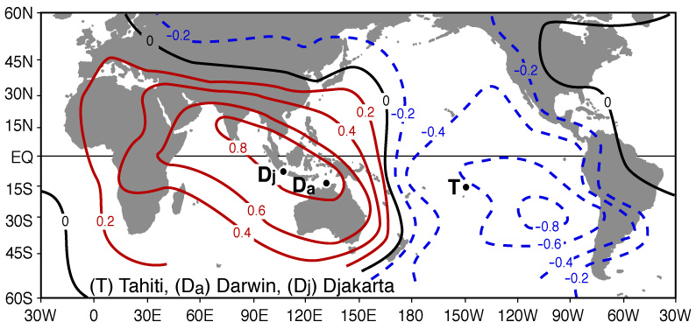
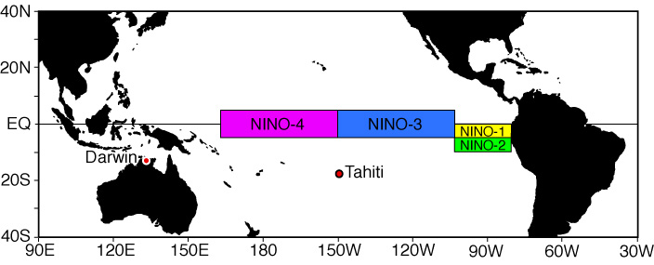
Índices de ENSO
Oscilación del Sur
(Sir Gilbert Walker 1923)
Berlage 1957
Índices océanicos: Niño 3, Niño 4, Niño 1+2, Niño 3.4
Calculados como promedio de temperatura superficial
del mar (TSM) en esas regiones
Índice atmosférico: índice de la oscilación del sur (SOI)
Calculado como la diferencia (normalizada) entre la presión
atmosférica en Tahiti y en Darwin (Asutralia)
Neelin, 2011. Climate Change and Climate Modeling, Cambridge UP
Notes:
Fig1-5_NINO-1-4.jpg

Slide 13
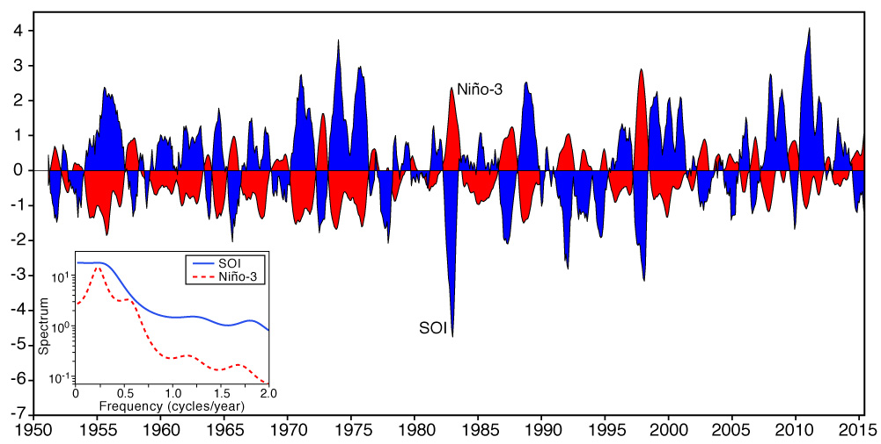
Índice Niño 3 (TSM Pacífico Tropical) e Índice Oscilación del Sur (SOI)
Anomalía: desviación respecto
a valor normal
Cuando la temperatura superficial oceánica (SST) en la región Niño 3 es cálida durante El Niño, el índice de la Oscilación del Sur (SOI) tiende a ser negativa, i.e., baja presión en el Pacífico Este comparado con el Oeste (en términos de anomalía).
Nino-3 data from the Reynolds data set following Reynolds (1988). SOI data are from the NOAA Climate Diagnostics Center.
Neelin, 2011. Climate Change and Climate Modeling, Cambridge UP
Notes:
fig1-6_nino3_soi0215.jpg Updated 2015, 2014, 2013, 2012 (March), with additional data. MTM insert updated. Relative to (81-10 clim).
Note previous versions were a mixture of 1961-90, 71-00 & 81-10 bases. This version has a single base of 81-10.

Slide 14
Índice Niño 3 (TSM Pacífico Tropical) e Índice Oscilación del Sur (SOI)
Anomalía: desviación respecto
a valor normal
Cuando la temperatura superficial oceánica (SST) en la región Niño 3 es cálida durante El Niño, el índice de la Oscilación del Sur (SOI) tiende a ser negativa, i.e., baja presión en el Pacífico Este comparado con el Oeste (en términos de anomalía).
Gradiente de presión tiende a producir vientos anómalos soplando de oeste a este en el ecuador.
Nino-3 data from the Reynolds data set following Reynolds (1988). SOI data are from the NOAA Climate Diagnostics Center.
Neelin, 2011. Climate Change and Climate Modeling, Cambridge UP
Notes:
fig1-6_nino3_soi0215.jpg Updated 2015, 2014, 2013, 2012 (March), with additional data. MTM insert updated. Relative to (81-10 clim).
Note previous versions were a mixture of 1961-90, 71-00 & 81-10 bases. This version has a single base of 81-10.

Slide 15
Índice Niño 3 (TSM Pacífico Tropical) e Índice Oscilación del Sur (SOI)
Anomalía: desviación respecto
a valor normal
Cuando la temperatura superficial oceánica (SST) en la región Niño 3 es cálida durante El Niño, el índice de la Oscilación del Sur (SOI) tiende a ser negativa, i.e., baja presión en el Pacífico Este comparado con el Oeste (en términos de anomalía).
Gradiente de presión tiende a producir vientos anómalos soplando de oeste a este en el ecuador.
Lo reverso ocurre durante La Niña
Nino-3 data from the Reynolds data set following Reynolds (1988). SOI data are from the NOAA Climate Diagnostics Center.
Neelin, 2011. Climate Change and Climate Modeling, Cambridge UP
Notes:
fig1-6_nino3_soi0215.jpg Updated 2015, 2014, 2013, 2012 (March), with additional data. MTM insert updated. Relative to (81-10 clim).
Note previous versions were a mixture of 1961-90, 71-00 & 81-10 bases. This version has a single base of 81-10.

Slide 16
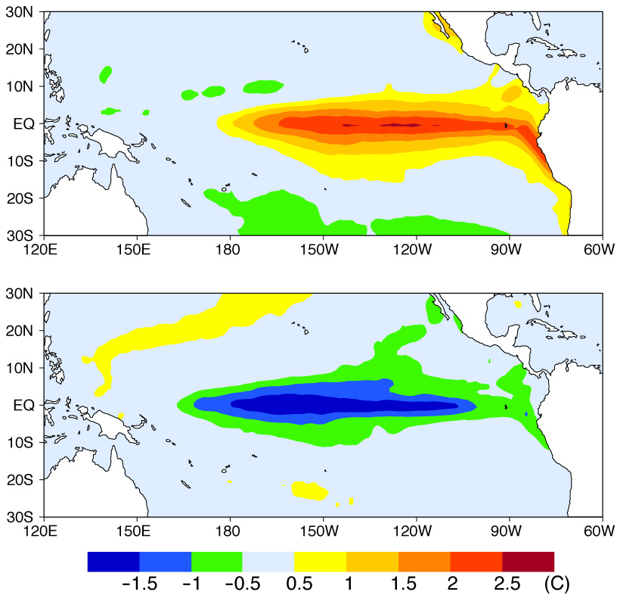
Patrón espacial de El Niño y La Niña
El Niño:
Promedio de eventos de El Niño Dic-Feb 1982-83, 86/87, 91/92, 94/95, 97/98 menos climatología (1982-2001)
La Nina:
Promedio de eventos de La Niña Dic-Feb 1984-85, 88/89, 95/96, 98/99, 99/00 menos climatología (1982-2001)
Neelin, 2011. Climate Change and Climate Modeling, Cambridge UP
Notes:
ssta_ensocomp.jpg
Script: /obs/ReynoldsSST/ssta_enso_comp.gs

Slide 17
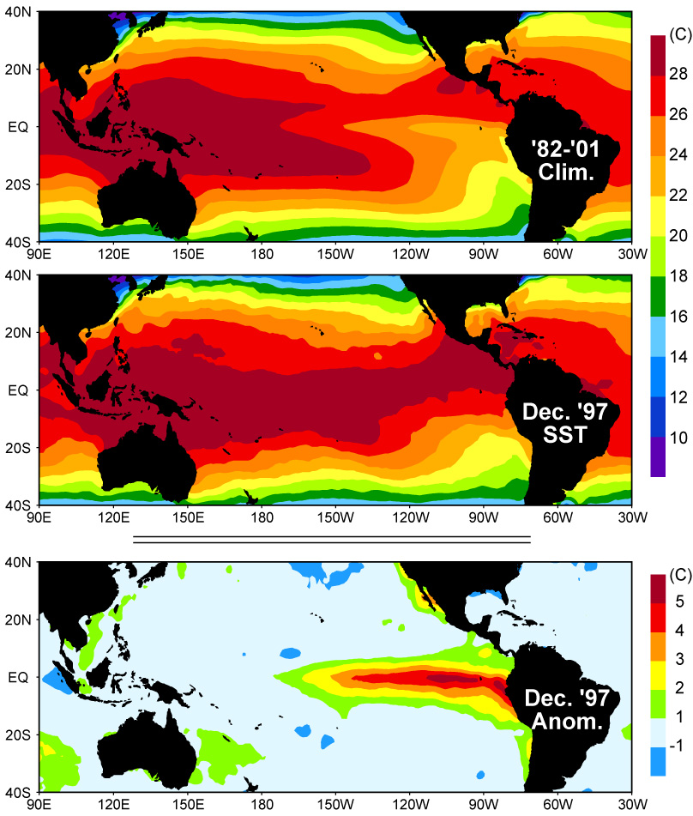
El Niño de 1997
Reynolds SST data set
Climatology
1982-2001 (C)
TSM Dic. 1997
Anomalía
(Dic 97 TSM-Clim.)
Neelin, 2011. Climate Change and Climate Modeling, Cambridge UP
Notes:
sup_reysst_1297_clim.anom.jpg Supplementary figure to include on the webpage version

Slide 18
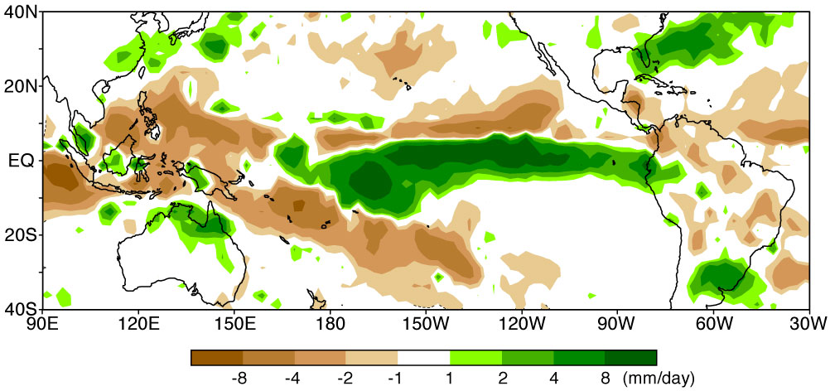
El Niño de 1997
Reynolds SST data set
Anomalía precipitación (Dic 1997)
Climatology
1982-2001 (C)
TSM Dic. 1997
Data from the NOAA Climate Prediction Center, following Xie and Arkin (1996).
Anomalía
(Dic 97 TSM-Clim.)
Neelin, 2011. Climate Change and Climate Modeling, Cambridge UP
Notes:
sup_reysst_1297_clim.anom.jpg Supplementary figure to include on the webpage version

Slide 19
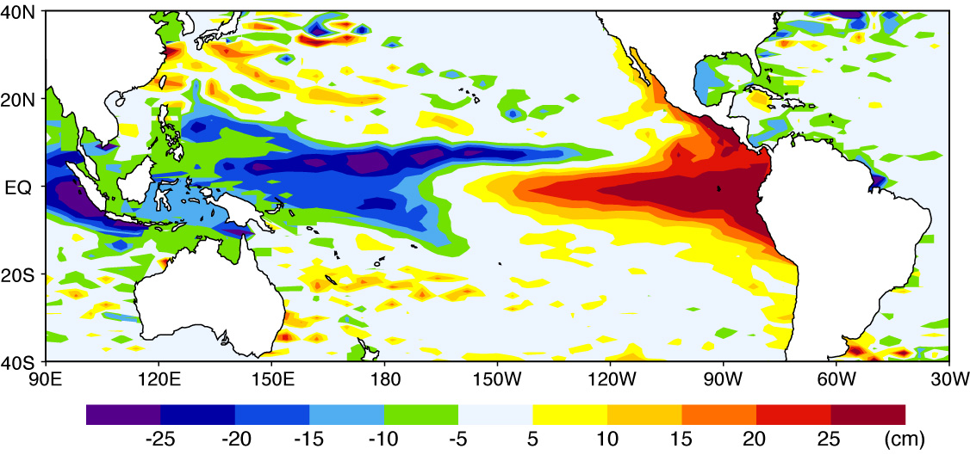
El Niño de 1997
Reynolds SST data set
Anomalía precipitación (Dic 1997)
Climatology
1982-2001 (C)
TSM Dic. 1997
Data from the NOAA Climate Prediction Center, following Xie and Arkin (1996).
Anomalía nivel del mar (Dic 1997)
Anomalía
(Dic 97 TSM-Clim.)
Data from NOAA Laboratory for Satellite Altimetry following Cheney et al., 1994, J. Geophys. Res.
Neelin, 2011. Climate Change and Climate Modeling, Cambridge UP
Notes:
sup_reysst_1297_clim.anom.jpg Supplementary figure to include on the webpage version

Slide 20
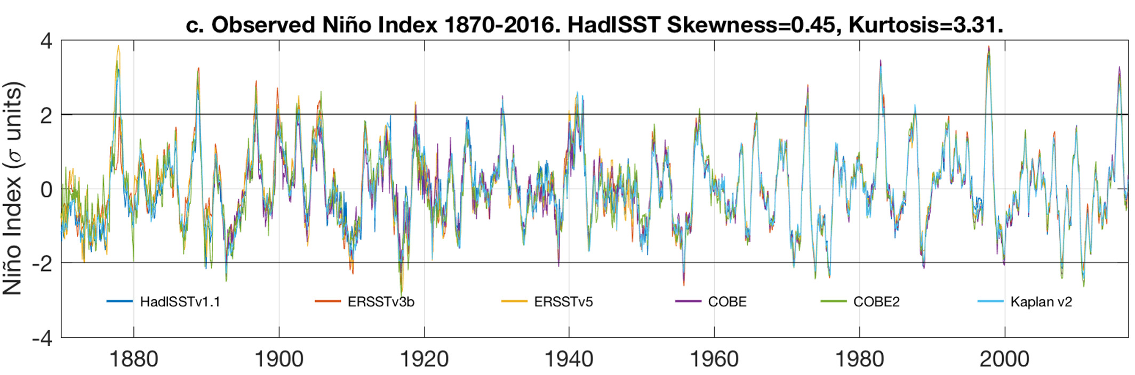
Extreme El Niño events are the driver of large economic and environmental impacts, included in Chile
1997 Super El Niño
1982 Super El Niño
1998 Large La Niña
Martinez-Villalobos et al., 2019
Collab. Dr. René Garreaud

Slide 21
Extreme El Niño events are the driver of large economic and environmental impacts, included in Chile
1997 Super El Niño
1982 Super El Niño
1998 Large La Niña
1982 Flooding (623mm)
1997 Flooding (709mm)
1998 Drought (89mm)
Martinez-Villalobos et al., 2019
Collab. Dr. René Garreaud

Slide 22
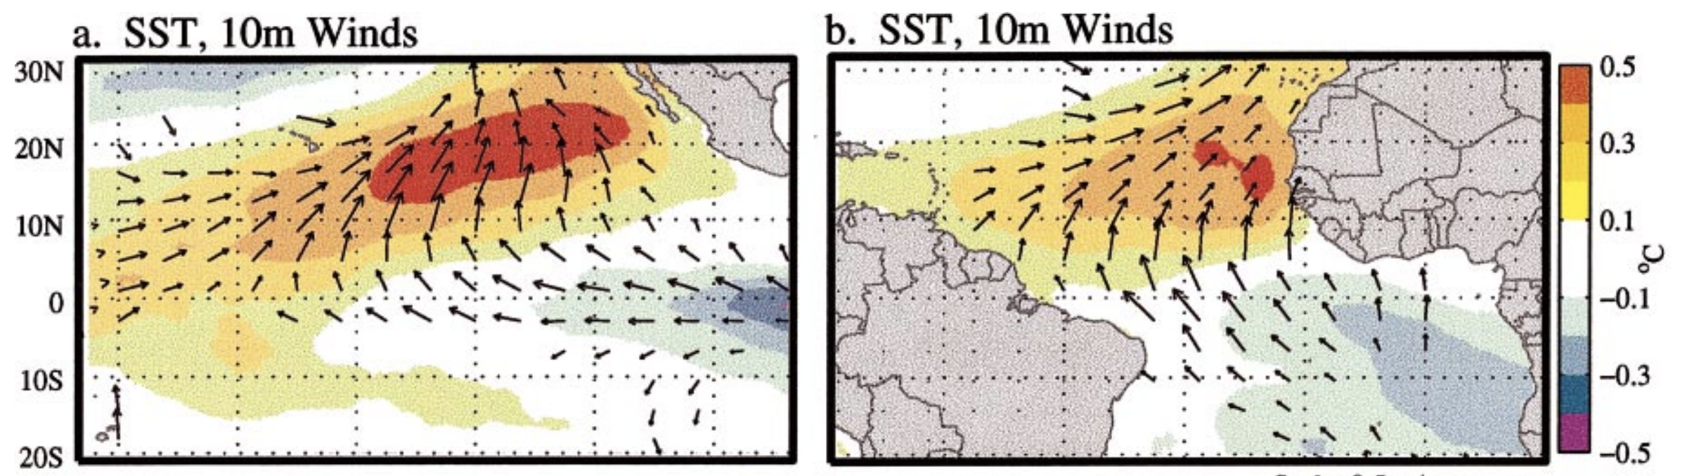
Modos Meridionales: Atlantic Meridional Mode, North and South Pacific Meridional Modes
South Pacific Meridional Mode
(Zhang et al., 2014)
North Pacific Meridional Mode
(Chiang and Vimont 2004)
Atlantic Meridional Mode
(Hastenrath and Heller 1977; Chang et al., 1997)
Chiang and Vimont 2004
Martinez-Villalobos et al., in preparation

Slide 23
Modos Meridionales: Atlantic Meridional Mode, North and South Pacific Meridional Modes
Mecanismos físicos principales: ENSO (Bjerknes Feedback), Modos Meridionales (WES feedback)
Wind-Evaporation-SST (WES) feedback (feedback entre viento-evaporación-temperatura superficial del mar)
South Pacific Meridional Mode
(Zhang et al., 2014)
North Pacific Meridional Mode
(Chiang and Vimont 2004)
Atlantic Meridional Mode
(Hastenrath and Heller 1977; Chang et al., 1997)
Chiang and Vimont 2004
Martinez-Villalobos et al., in preparation

Slide 24
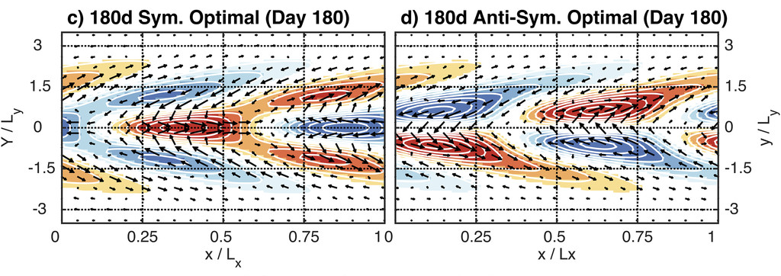
Modos Meridionales: Atlantic Meridional Mode, North and South Pacific Meridional Modes
Mecanismos físicos principales: ENSO (Bjerknes Feedback), Modos Meridionales (WES feedback)
Wind-Evaporation-SST (WES) feedback (feedback entre viento-evaporación-temperatura superficial del mar)
North Pacific Meridional Mode
(Chiang and Vimont 2004)
Atlantic Meridional Mode
(Hastenrath and Heller 1977; Chang et al., 1997)
Chiang and Vimont 2004
Martinez-Villalobos and Vimont 2017

Slide 25
Niños Costeros caracterizados por calentamiento en la costa este de Sudamérica Tropical con
un Pacífico Central neutro o frío
Martinez-Villalobos et al., in preparation

Slide 26
Variabilidad climática interna vs forzamiento antropogénico externo
Complica la atribución de cambio climático

Slide 27
Proyecciones precipitación Chile Central bajo cambio climático:
Forzamiento antropogénico externo y variabilidad climática interna
Proyección un miembro del ensemble por modelo
Elaboración: Cristian Martinez-Villalobos

Slide 28
Proyecciones precipitación Chile Central bajo cambio climático:
Forzamiento antropogénico externo y variabilidad climática interna
Promedio del ensemble: Da la respuesta al forzamiento antropogénico
Dispersión del ensemble: Variabilidad climática interna
Elaboración: Cristian Martinez-Villalobos

Slide 29
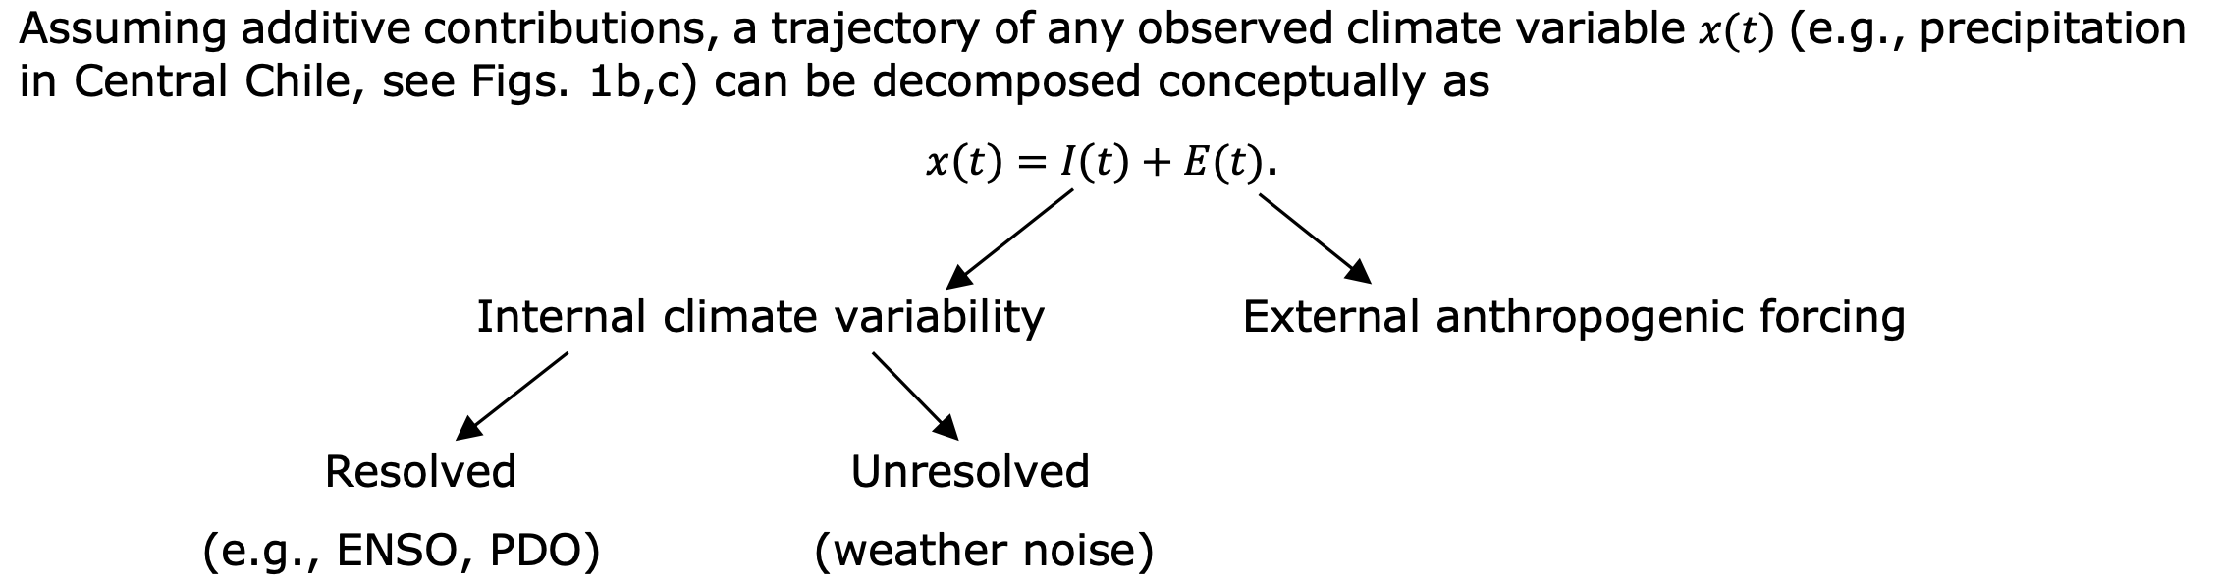
Variabilidad climática interna vs forzamiento antropogénico externo
Complica la atribución de cambio climático
Variabilidad climática interna temporalmente resuelta
(ENSO, Pacific Decadal Oscillation, Southern Annular Mode)

Slide 30
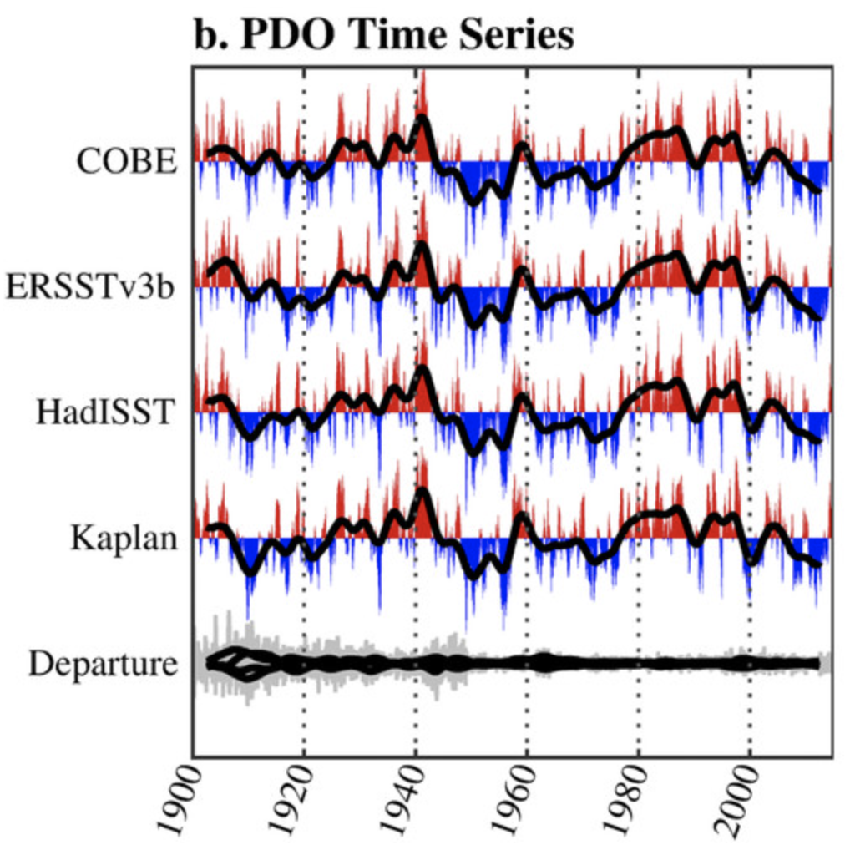
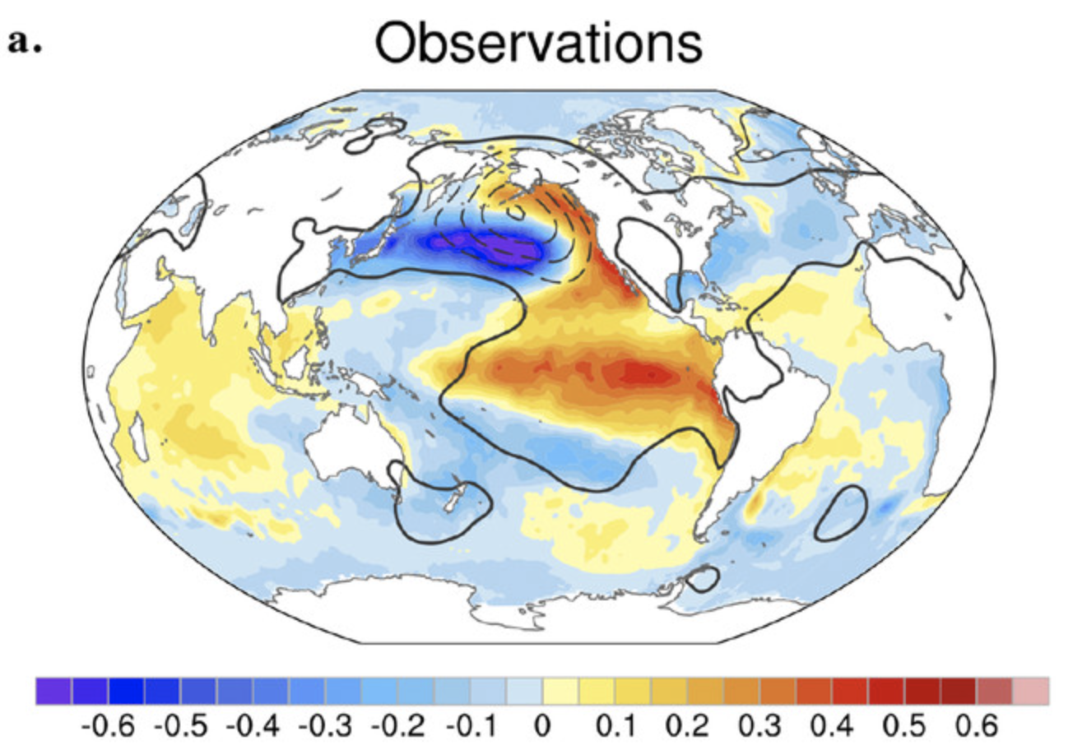
La Oscilación Decadal del Pacífico (Pacific Decadal Oscillation)
Newman et al., 2016

Slide 31
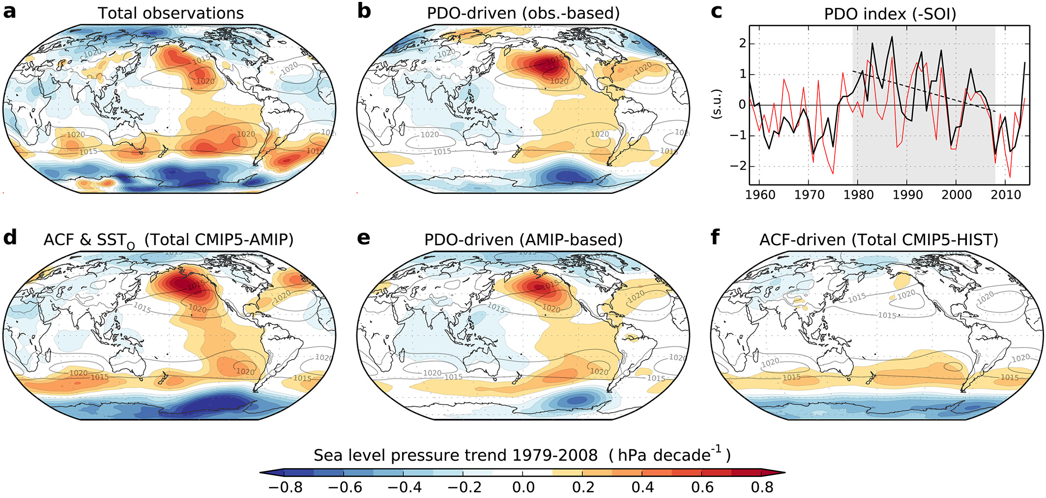
La Oscilación Decadal del Pacífico ha contribuido a una tendencia a la disminución de precipitación en Chile Central en las últimas décadas (Boisier et al., 2014)
Boisier et al., 2014

Slide 32
Variabilidad climática interna vs forzamiento antropogénico externo
Complica la atribución de cambio climático
Variabilidad climática interna temporalmente resuelta
(ENSO, Pacific Decadal Oscillation, Southern Annular Mode)

Slide 33
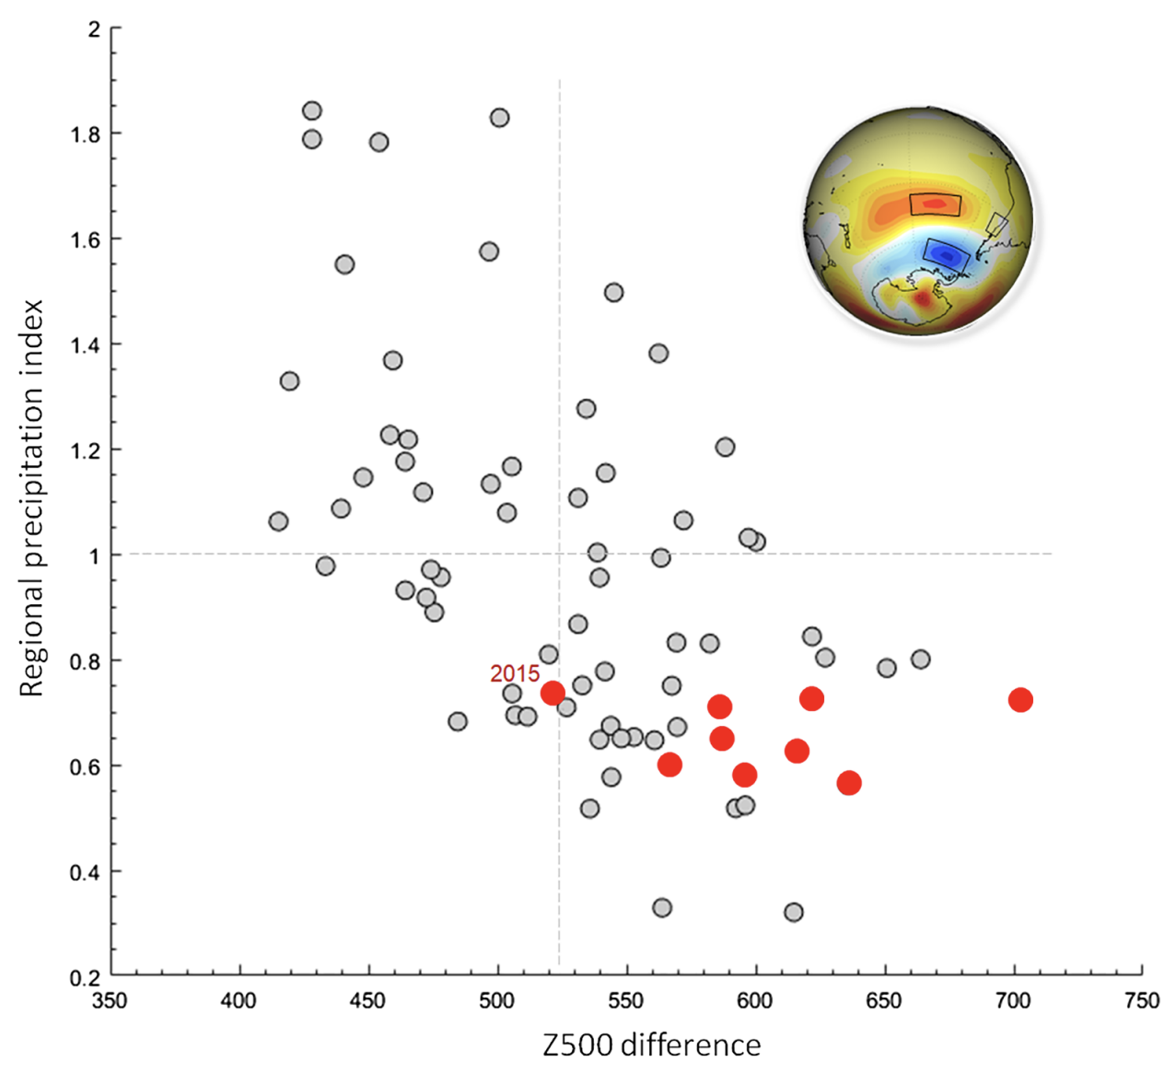
El Southern Annular Mode (SAM) representa un dipolo meridional en presión atmosférica
Garreaud et al., 2019

Slide 34
El Southern Annular Mode (SAM) representa un dipolo meridional en presión atmosférica
Cuando aumenta la presión atmosférica
en la zona norte del dipolo, hay una
tendencia a disminuir la precipitación
en Chile Central
Garreaud et al., 2019

Slide 35
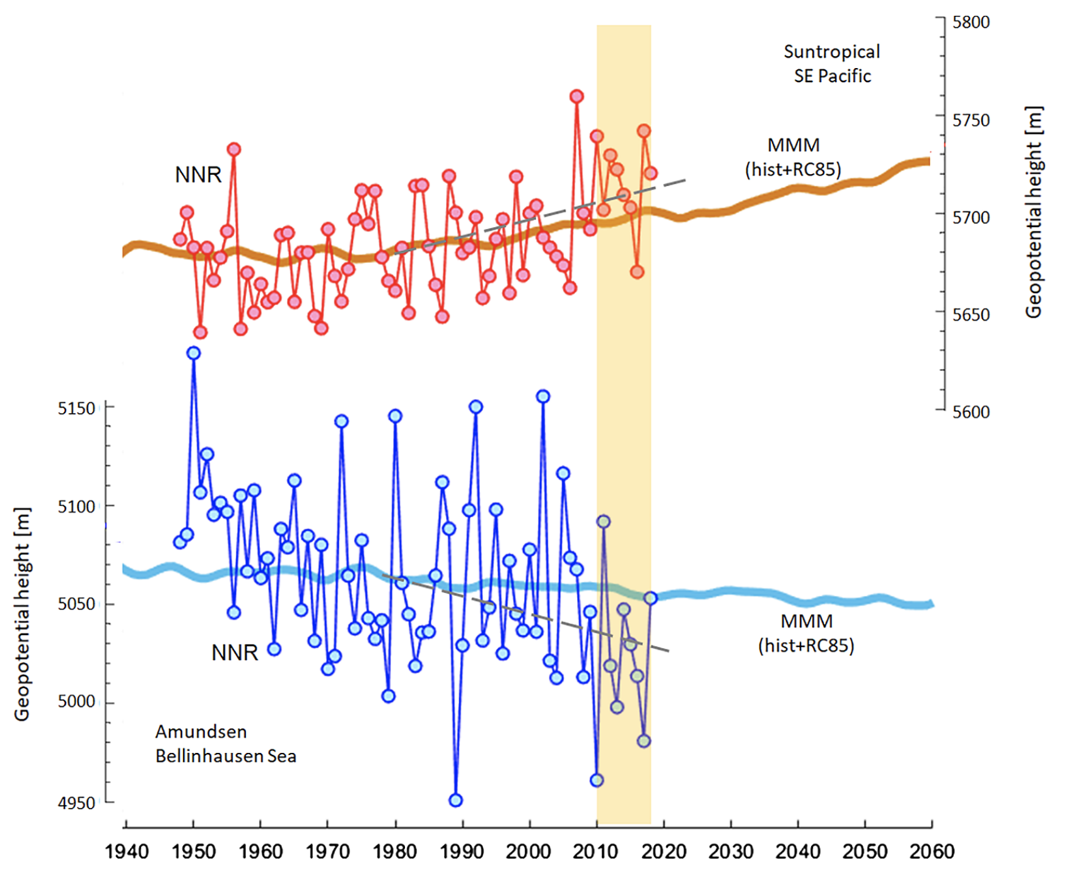
El SAM muestra una clara tendencia en observaciones y en proyecciones futuras a ganar fuerza
implicando aún más reducción de precipitaciones en Chile Central
Garreaud et al., 2019

